Slide 1
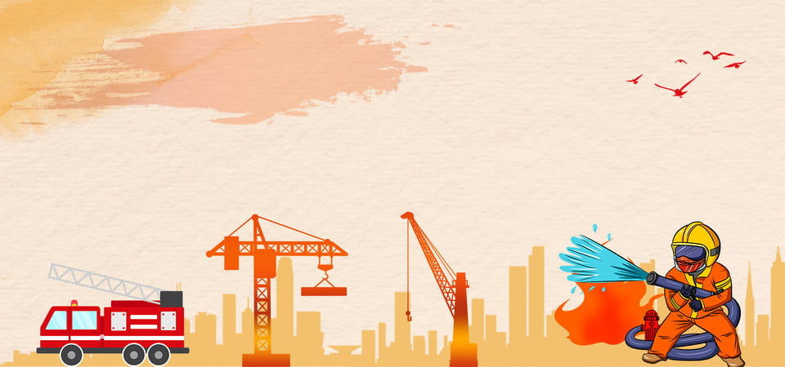
Методическое пособие лэпбук
« Твоя безопасность»
3+
Выполнила воспитатель: Игнатьева О.А

Slide 2


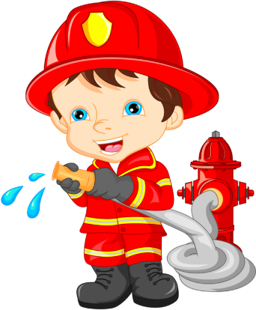
Дидактическое пособие лэпбук «Твоя безопасность» предназначено для детей с 3-х лет
Данное пособие является средством развивающего обучения, предполагает использование современных технологий: технологии организации коллективной творческой деятельности, коммуникативных технологий, технологии проектной деятельности, игровых технологий.
Начинать знакомить детей с пожарной безопасностью нужно с самого раннего детства, чтобы они знали, как вести себя правильно в опасной ситуации. Данный проект в игровой форме дает детям начальные знания пожарной безопасности. Дидактическое пособие лэпбук «Твоя безопасность» рекомендуется использовать воспитателям дошкольного учреждения в индивидуально-коррекционной работе с детьми, а так же детьми в самостоятельной и игровой деятельности.
Благодаря этой форме работы дети многое узнали о правилах пожарной безопасности. Работа с лэпбуком позволила разнообразить работу и повысила познавательный интерес у детей.

Slide 3
Цель:
Формирование системы знаний, умений и навыков детей по правилам пожарной безопасности. Обучение детей выполнению элементарных правил пожарной безопасности, развитие у них чувства самосохранения.
Задачи:
Познакомить детей с правилами пожарной безопасности;
Научить детей предвидеть опасное событие, уметь по возможности его избегать, а при необходимости действовать;
Формировать навыки самостоятельности, воспитывать ответственное поведение.
Учить безопасному обращению с бытовыми приборами.
Познакомить детей с правилом поведения в экстремальных ситуациях и со средствами пожаротушения.
Стимулировать познавательную активность, способствовать развитию коммуникативных навыков;
Способствовать развитию речи детей, пополнению активного и пассивного словаря детей.
Развивать знания детей о правилах пожарной безопасности.
Уточнить знания детей о профессии пожарного.
Развивать связную речь;
Воспитывать навыки личной безопасности и чувство самосохранения;
Воспитывать чувство ответственности

Slide 4
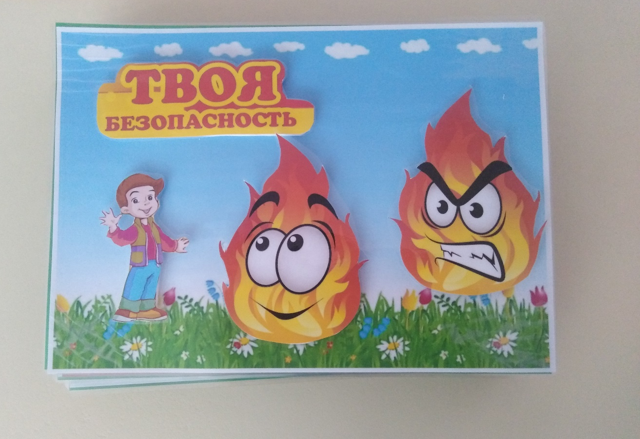
Первая страница книги
Цель: формирование у детей осознанного и ответственного отношения к соблюдению правил пожарной безопасности.

Slide 5
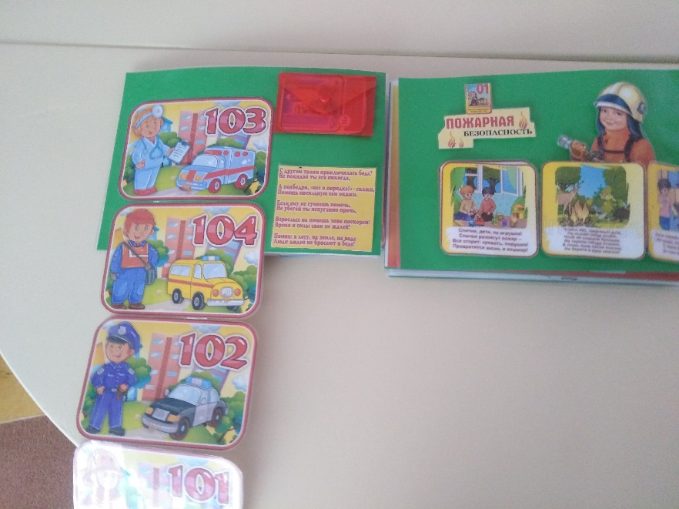
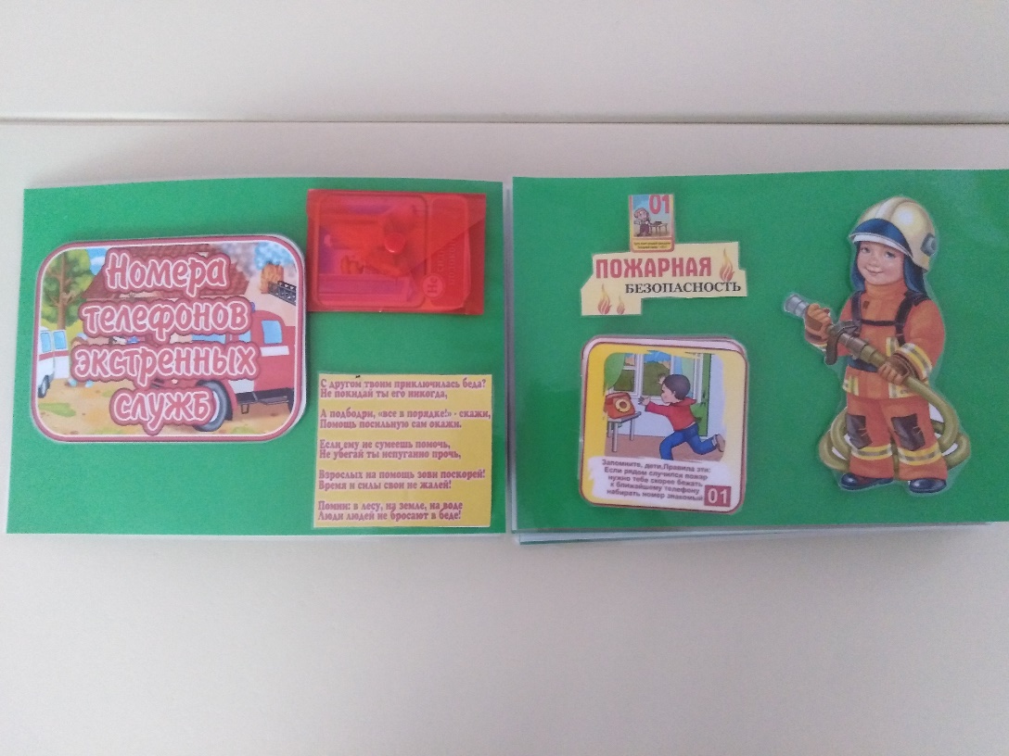
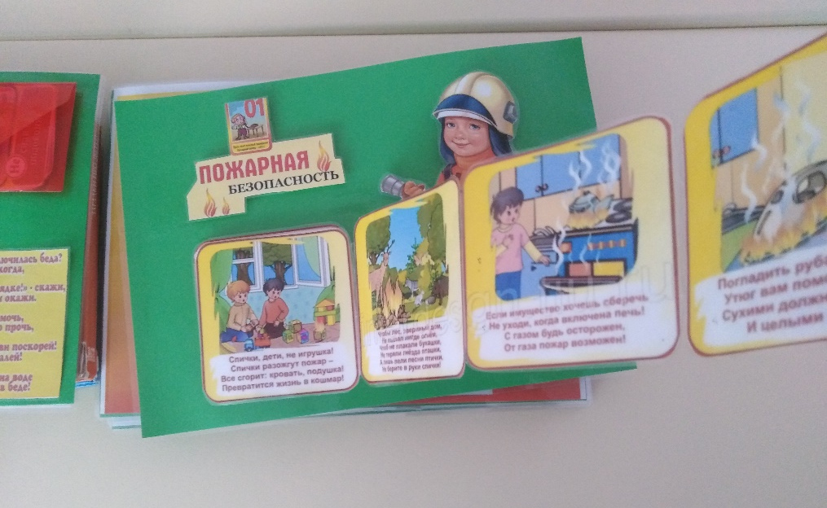
Вторая и третья страница содержит материал ознакомления с признаками вызывающие пожар и
Номера служб куда можно обратиться в случае возникновения опасности

Slide 6
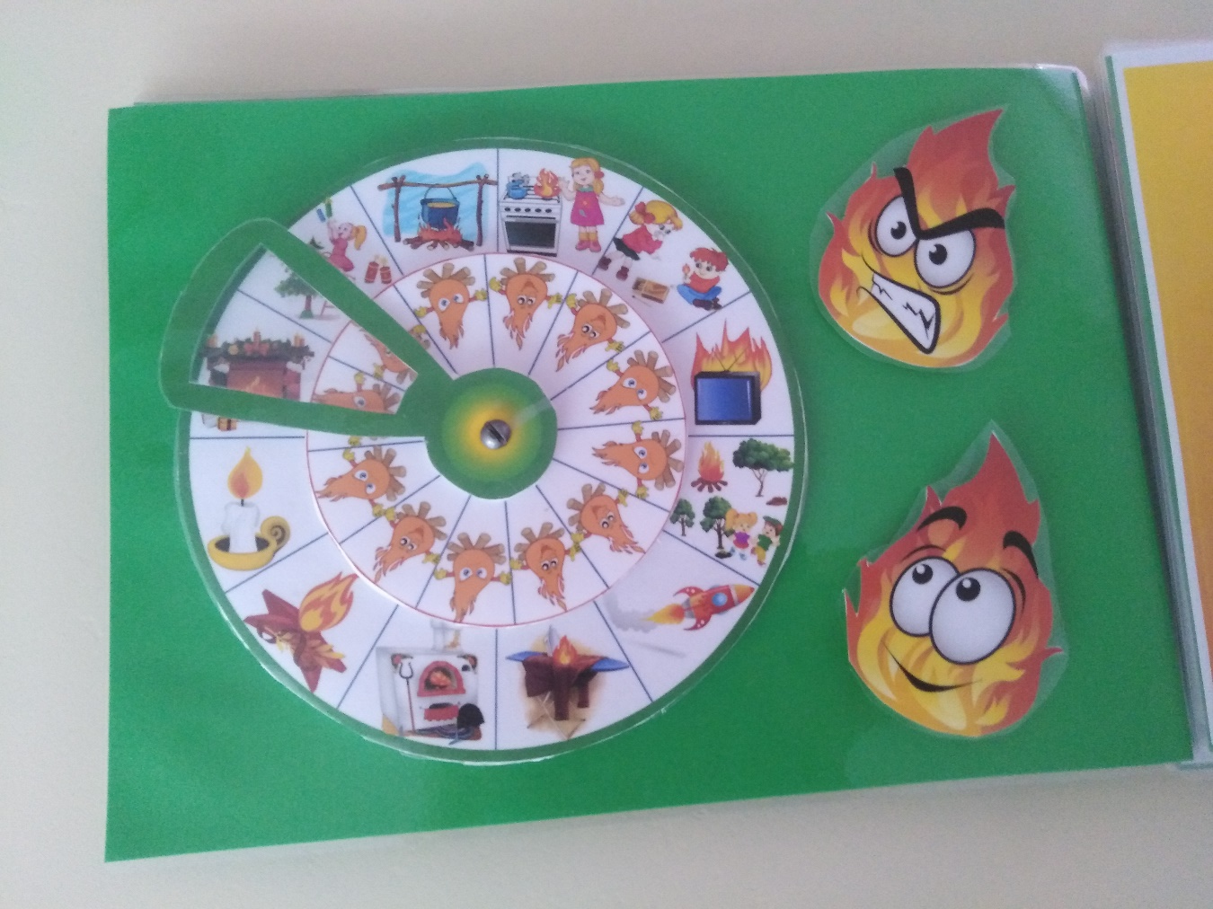
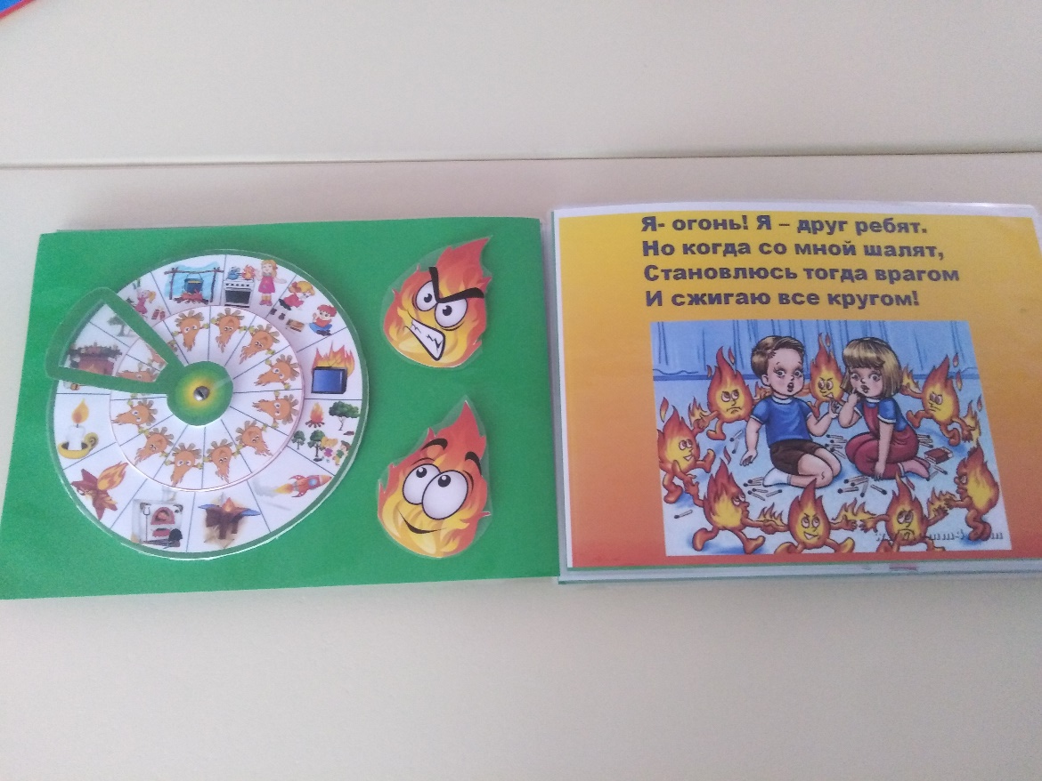
Третья и четвёртая страница содержит информацию «Огонь – друг, огонь – враг».
С помощью круга Лулия дети смогут определить друг или враг огонь

Slide 7
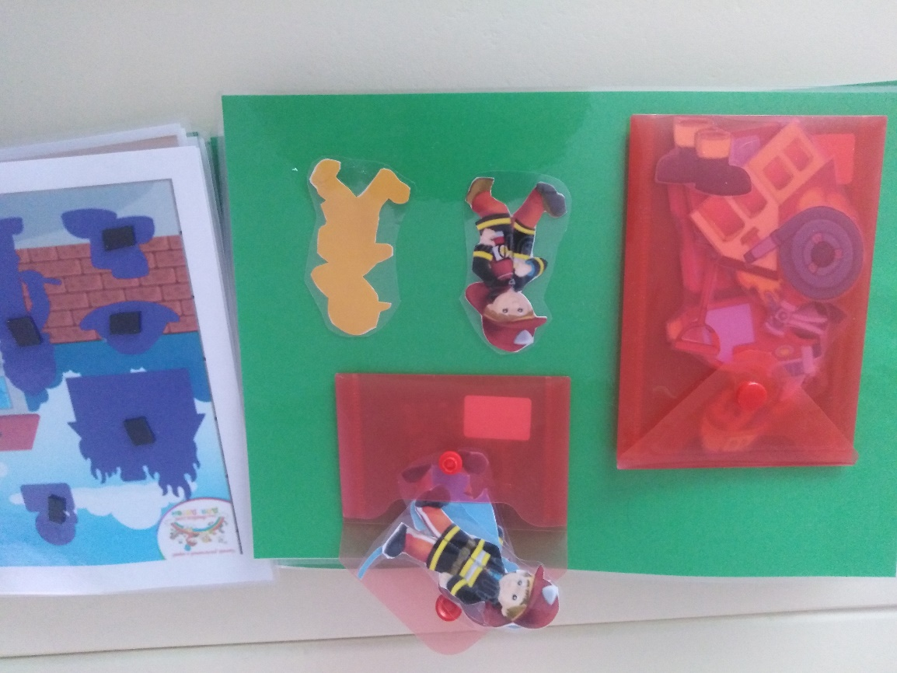
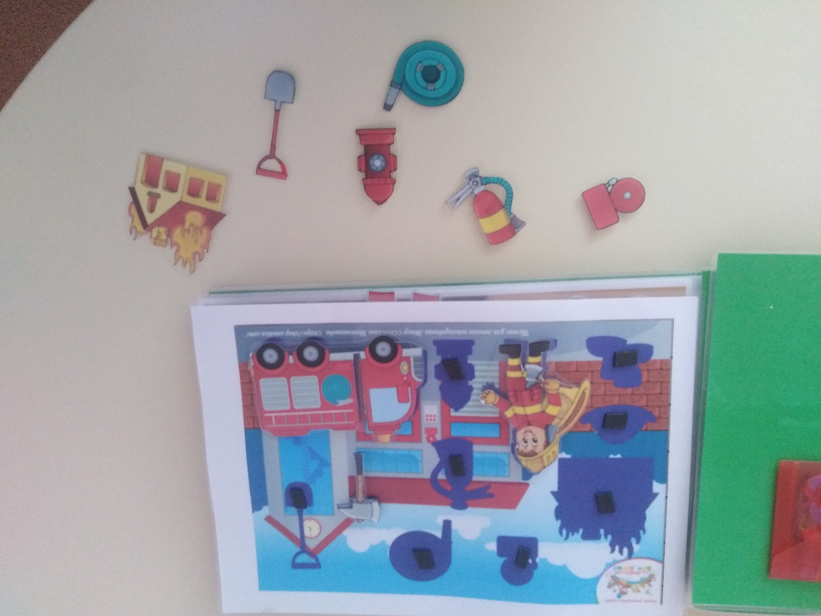
На пятой и шестой страницы: Дидактическая игра «Чья тень»
Цель: Закрепить знания о профессии пожарный, умение по силуэту определять предмет, развивать связную речь

Slide 8
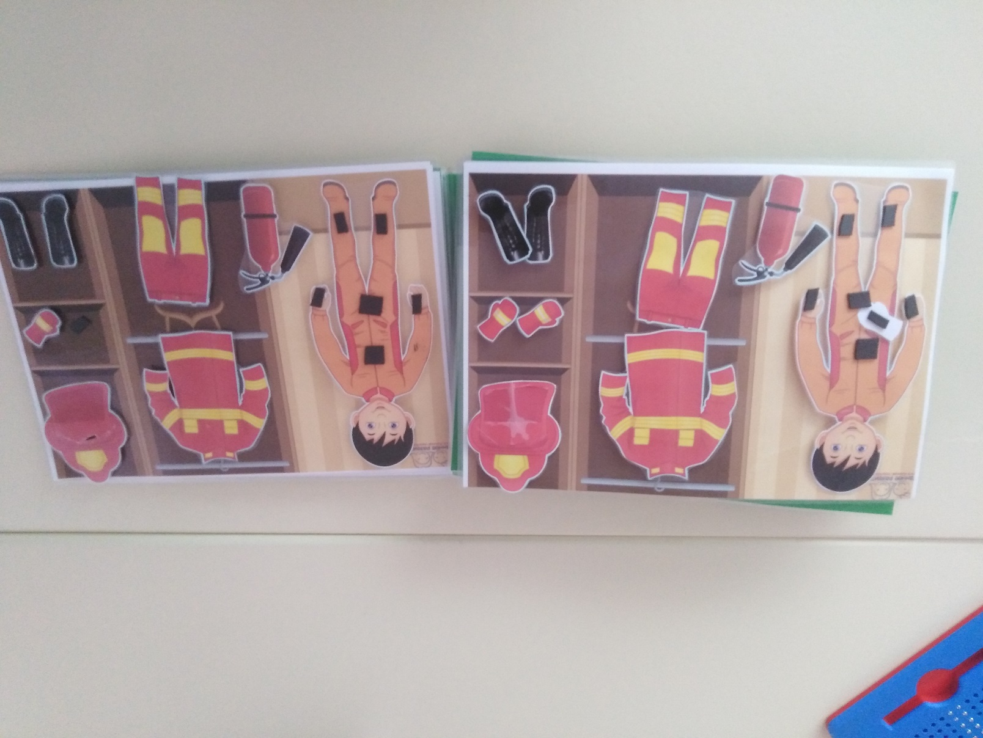
Седьмая, восьмая страница. Дидактическая игра «Одень пожарного»
Игра также закрепляет знания о профессии пожарный, а также способствуе развитию навыков соревнований. В игру можно играть вдвоём, на скорость

Slide 9
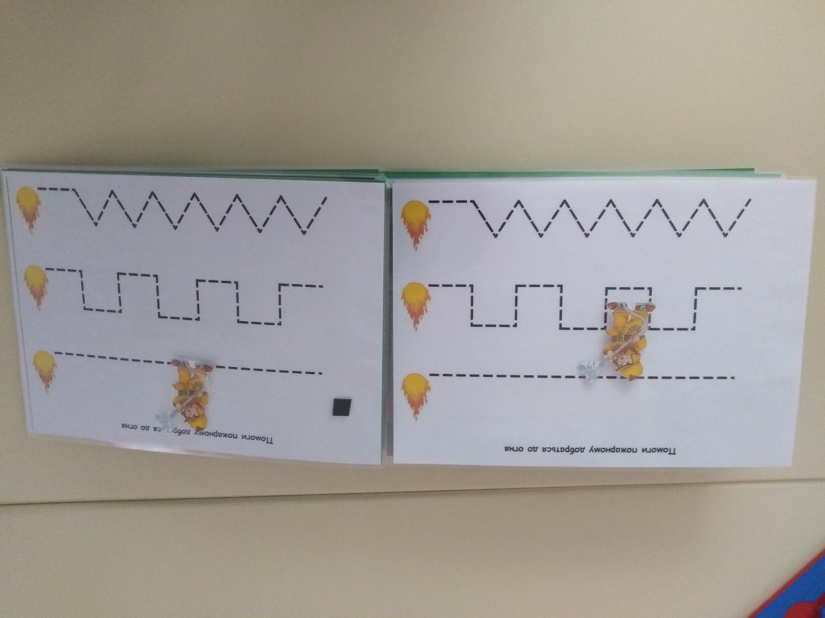
Девятая и десятая страница графомоторные дорожки на развитие мелкой моторики
«Помоги пожарному добраться до огня» В игру также можно играть парами

Slide 10
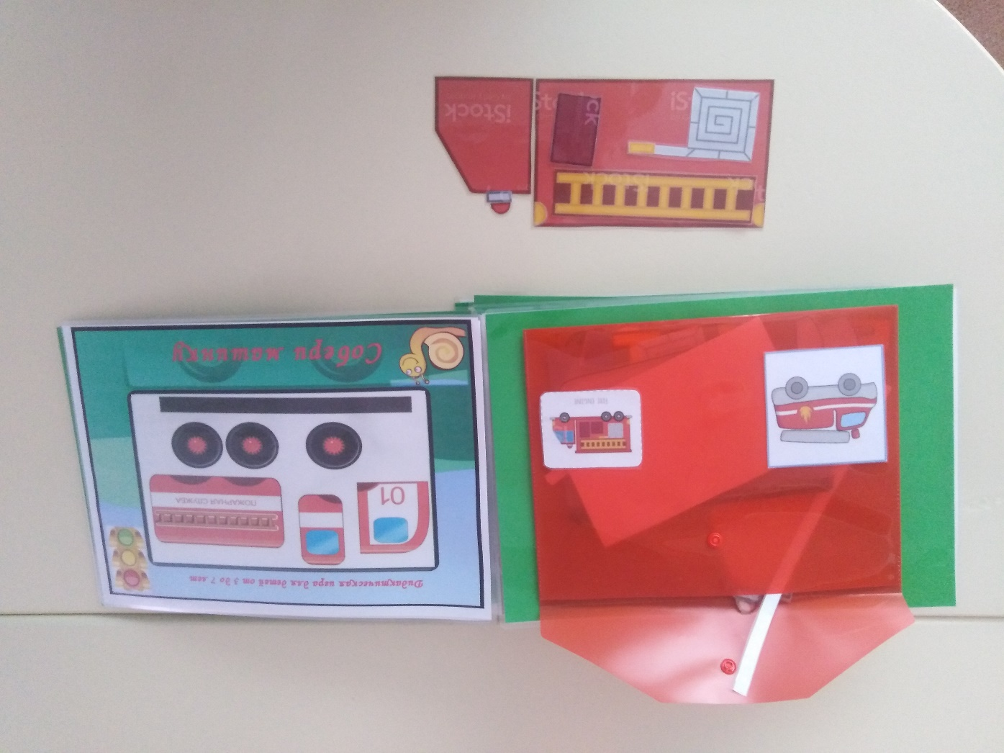
Двенадцатая и тринадцатая страница Игра «Собери пожарную машину»
Игра имеет три уровня сложности лёгкий, средний и сложный

Slide 11
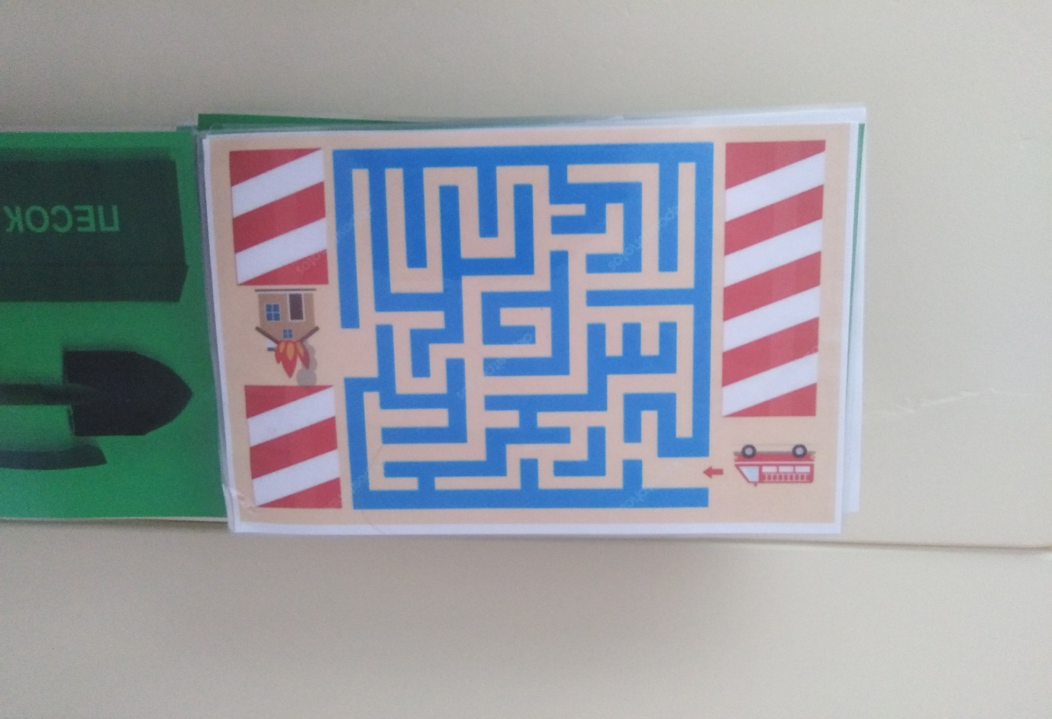
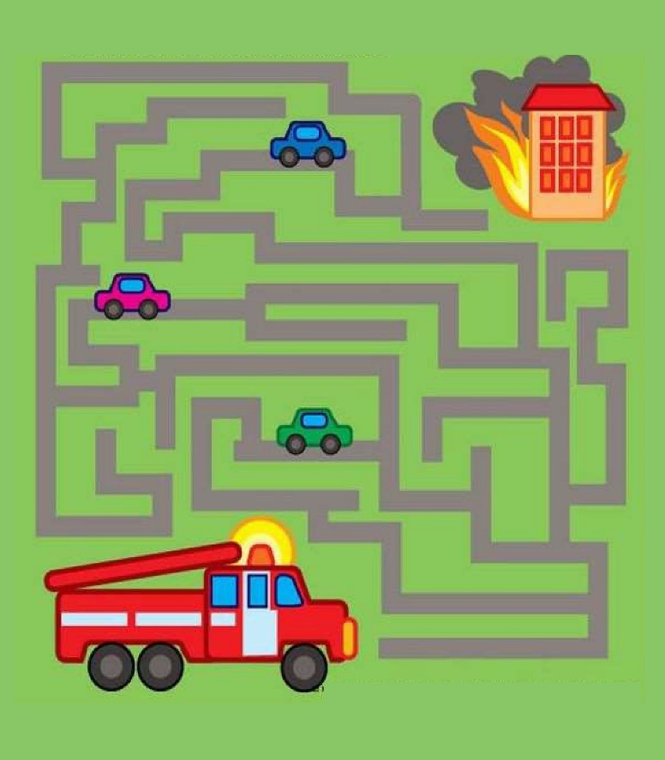
Четырнадцатая страница «Лабиринты»
Цель: Закрепить знания детей о противопожарных знаках, правилах пожарной безопасности; воспитывать умение самостоятельно пользоваться полученными знаниями в повседневной жизни.

Slide 12

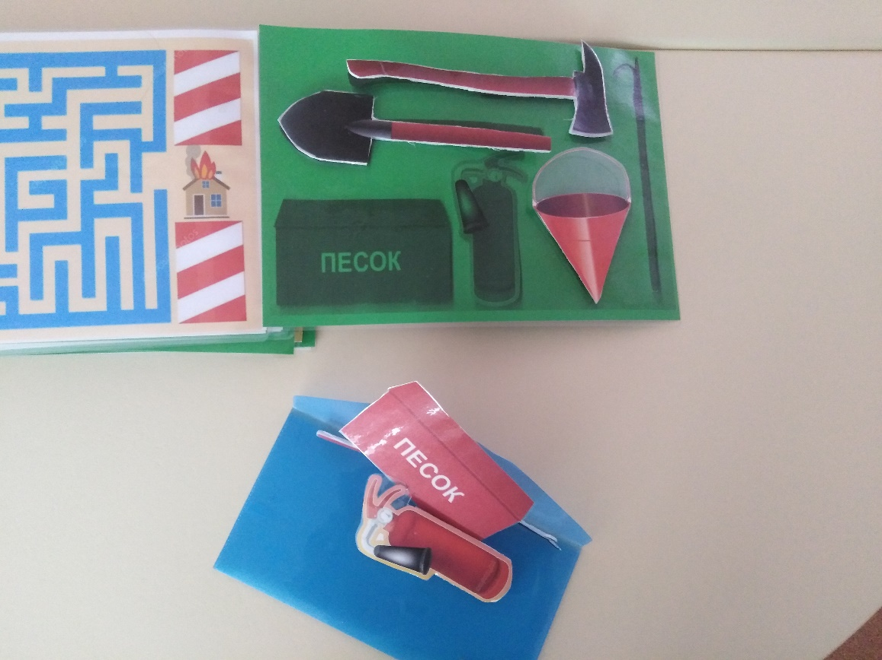
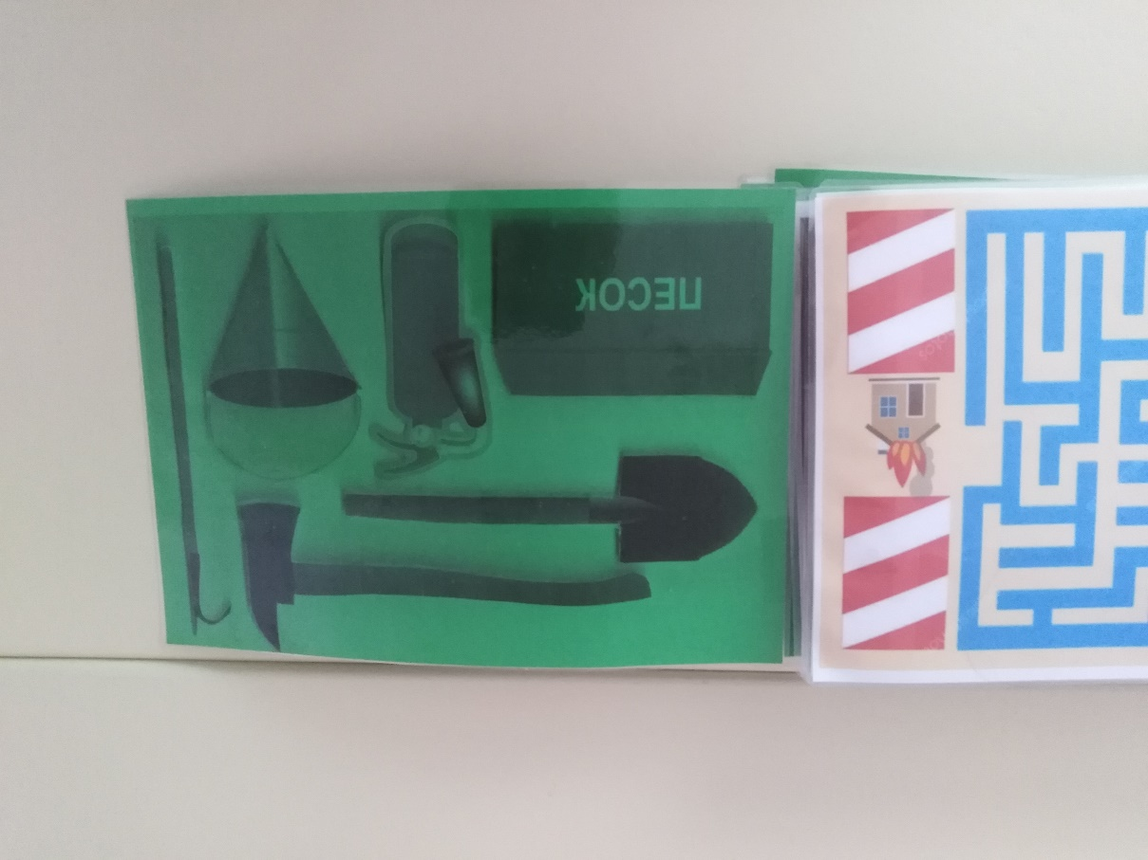
И последняя страница это пожарный щит Игра «Размести и назови»

Slide 13
Спасибо за внимание!

